Slide 1



Slide 2
En 2010, le chiffre d’affaires était de 62,484 milliards de dollars pour 18,760 milliards de bénéfices.

Slide 3
Elle emploie 88 180 personnes dans 107 pays différents.

Slide 4
Cette entreprise a beaucoup de concurrents car elle est sur plusieurs marchés (console, ordinateur, logiciel…). Ces principaux concurrents sont :
Apple
Sony

Slide 5
Les lieux de productions se trouvent un peu partout dans le monde, dans 107 pays différents.

Slide 6
Les principaux produits qu’elle commercialise sont :
-Microsoft Windows
-Microsoft Office
-Xbox
-MSN
-Microsoft Game Studios

Slide 7
Au cours des années elle a su diversifier son offre. Elle touche une très large partie de la population, les professionnels grâce a Microsoft Expression Studio, Microsoft Vision Studio et Microsoft Game Studios. Ainsi que les particuliers de tout âge avec les jeux vidéos, la Xbox, Zune et MSN pour les jeunes, les logiciel Windows 7 et Microsoft Office et les claviers et souris.

Slide 8
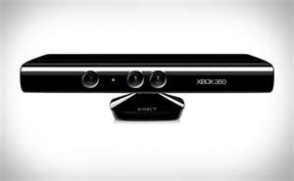
Microsoft a un avantage concurrentiel, grâce a sa technologie (Kinect…) et sa renomée, ses logiciels sont reconnus depuis sa création en 1975.

Slide 9
Nous avons choisi cette entreprise car c’est une multinationale très connue, on l’utilise quotidiennement et ses produits sont de très bonne qualité.

Slide 10
- Fondation : 4 avril 1975 à Albuquerque
- 1981 : lancement de MS-DOS
- 1990 : lancement de Windows 3.0
- 1995 : lancement de Windows 95
- 2001 : lancement de Windows XP et de la Xbox
- 2008 : départ de Bill Gates, un des fondateurs de la firme
- 2009 : Windows 7

Slide 11
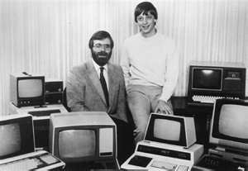
Les créateurs de cette entreprise sont Bill Gates et Paul Allen.

